Slide 1
答辩汇报
基于众包接收报告的短波链路
名义信噪比残差预测与持续学习系统
研究对象：成功上报链路的名义 SNR
PropCast｜论文 v55
Notes:
研究对象是成功上报链路的名义 SNR。本文将残差预测方法与持续学习运行流程分开评价。来源：论文 v55 摘要与第 1 章。

Slide 2
研究背景
02
物理基线与接收报告共同刻画传播差异
物理模型
众包接收报告
可覆盖未观测路径
设备、天线与本地环境形成实测差异
反映实际接收链路
空间覆盖不均，记录成功上报事件
研究焦点
在成功接收样本上校正物理基线，并检验稀疏查询与运行期准入。
PropCast｜论文 v55
Notes:
估计对象为成功上报链路的名义 SNR。来源：论文 v55，第 1.1–1.3 节。

Slide 3
研究设计
03
四个研究问题贯穿方法、局部诊断与系统准入
01
物理基线与统计校正分别贡献多少误差改善？
02
总体 RMSE 如何反映稀疏查询网格中的局部输出失稳？
03
支撑度下降时，邻域正则化与低容量回退能否共同约束误差和跳变？
04
开放上报如何进入训练，同时保持模型准入证据可信？
PropCast｜论文 v55
Notes:
按论文第 1.3.2 节的四个研究问题组织汇报。后续方法、局部诊断与运行评估分别对应这些问题。来源：论文 v55，第 1.3 节。

Slide 4
论文结构
04
论文结构按研究证据逐层展开
01
02
03
04
绪论与相关研究
观测数据与质量控制
混合预测模型与稀疏区稳健化
离线实验与方法学检验
05
06
07
众包持续学习系统与运行验证
讨论与后续研究
结论
问题界定 → 数据口径 → 方法构建 → 离线检验 → 运行验证 → 讨论边界
PropCast｜论文 v55
Notes:
按 v55 的七章结构介绍论文：第 1 章提出问题与研究设计；第 2 章说明数据和质量控制；第 3 章给出混合模型及稀疏区稳健化；第 4 章呈现离线实验；第 5 章检验系统运行；第 6 章讨论边界；第 7 章总结。

Slide 5
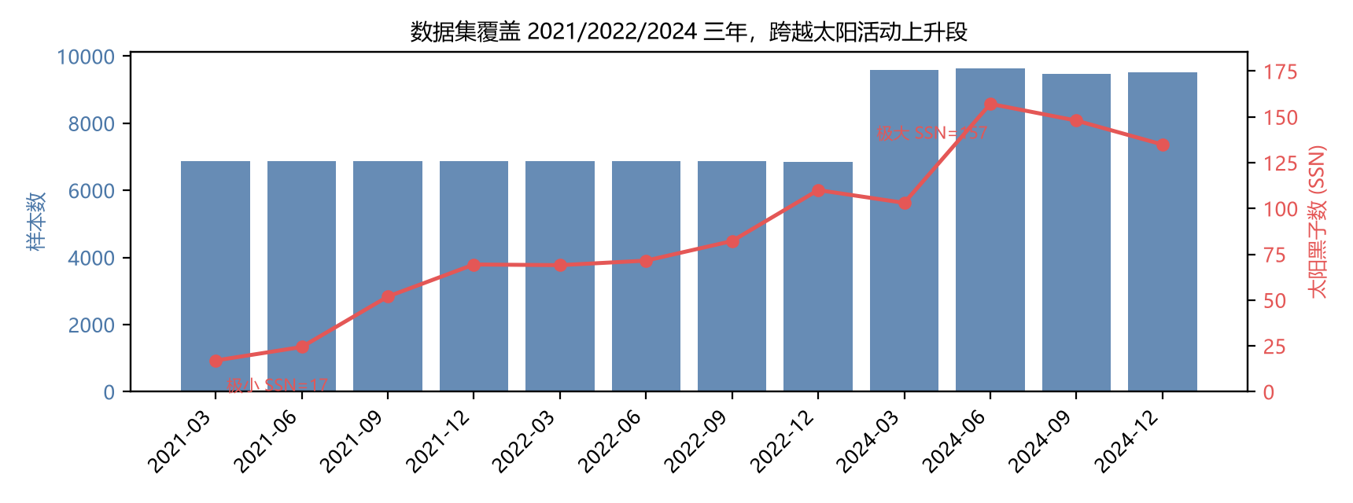
数据与目标
05
数据跨年份与太阳活动阶段，时空分布不均
93,500
18,700
74,800
历史 WSPR 记录
参与 −120 dB 基线下限选择
初始训练池
目标：成功接收报告条件下的名义 SNR
PropCast｜论文 v55
Notes:
18,700 条时间留出记录参与 −120 dB 基线下限选择；8.21/34.69 dB 属于开发阶段比较，不是独立测试估计。来源：论文 v55 摘要、第 2 章与第 4 章。

Slide 6
数据与评价边界
06
数据分流说明开发阶段结果的适用范围
时间留出
18,700 条
参与 −120 dB
基线下限选择
历史 WSPR
93,500 条
初始训练池
74,800 条
训练残差模型
并开展开发阶段评估
8.21 / 34.69 dB：开发阶段比较，不是独立测试估计
PropCast｜论文 v55
Notes:
历史 WSPR 共 93,500 条。18,700 条时间留出数据参与基线下限选择，因此 8.21/34.69 dB 是开发阶段比较；其余 74,800 条构成初始训练池。不能把该比较解释为独立测试估计。来源：论文 v55 摘要、第 2 章及第 4.1 节。

Slide 7
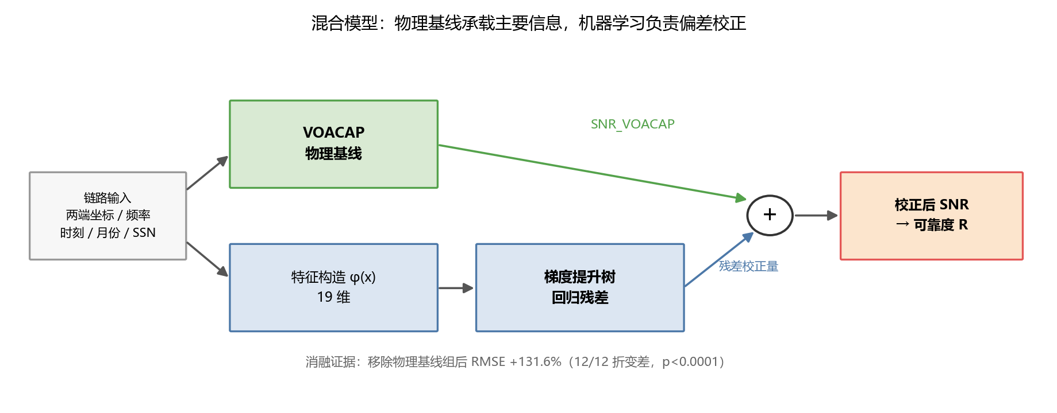
方法框架
07
混合模型以 VOACAP 为基线，由学习器估计残差
输出 SNR 校正值；R 为工程映射分数，尚未进行概率校准。
PropCast｜论文 v55
Notes:
输入进入 VOACAP 基线与残差学习器，预测残差加回基线得到校正值。R 是工程映射分数，未进行概率校准。来源：论文 v55，第 3.1 节与第 5 章。

Slide 8
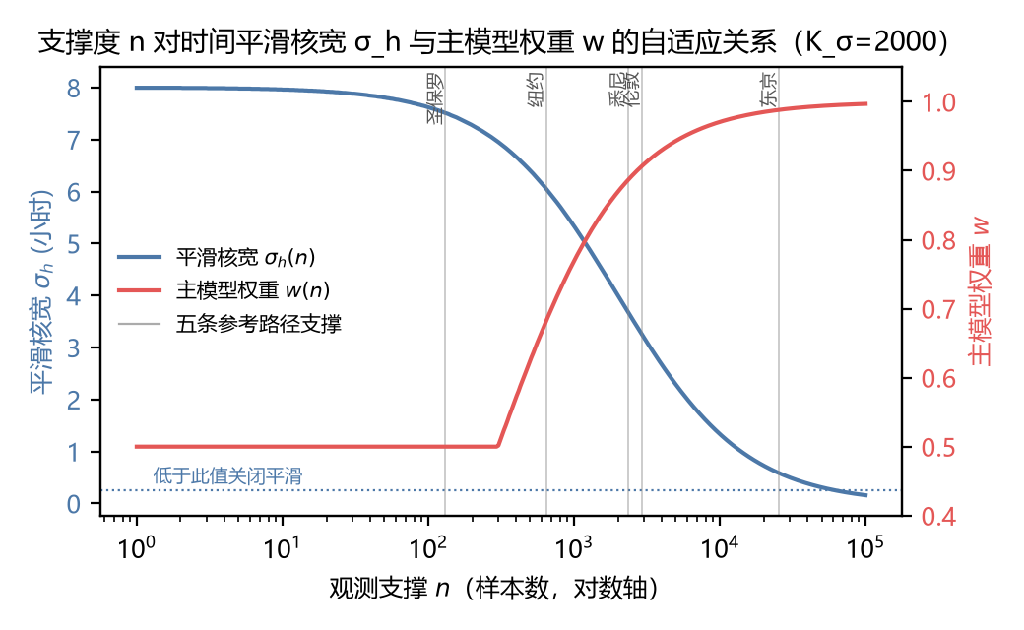
稀疏区稳健化
08
观测支撑度决定平滑核宽与主模型权重
12 折 RMSE
改善 0.41%–0.61%
五条预设路径
相邻评分变化
下降 12.3%–51.6%
指标：预测误差与网格评分变化
PropCast｜论文 v55
Notes:
支撑度控制时间核宽、主模型权重和低容量回退权重。结果包括 RMSE 与网格评分变化；后者描述局部数值稳定性。来源：论文 v55，第 3.2、3.4 节与第 4.3 节。

Slide 9
评估协议
09
同轮配对判断准入，跨轮误差用于记录运行状态
离线方法评价
运行期准入评价
固定数据与切分
12 折（年，月）交叉验证
同一轮可信测试集
候选模型 ↔ 在役模型
比较模型方法
配对判断是否上线
跨轮 RMSE：测试池组成变化，只作运行记录
PropCast｜论文 v55
Notes:
候选与在役模型在同一轮可信测试集上的配对比较可用于准入判断；不同轮的测试池组成会变化，跨轮 RMSE 曲线不能单独说明模型质量升降。固定离线协议负责方法评价，生产日志负责记录规则执行。来源：论文 v55，第 1.7、4.1 与 5.2 节。

Slide 10
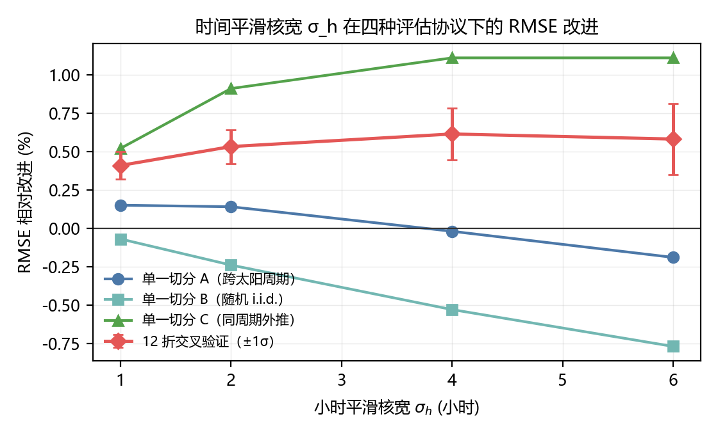
评价协议
10
平滑效果随切分协议变化
主报告采用 12 折年月交叉验证；各协议结果分别解读。
PropCast｜论文 v55
Notes:
主结论采用 12 折年月协议。其他切分结果呈现协议敏感性；经度分区用于空间诊断。来源：论文 v55，第 4.1 节。

Slide 11
离线结果｜整体误差
11
12 折交叉验证中，混合模型误差低于 VOACAP
RMSE（dB）
0
10
20
30
40
7.86 dB
混合模型
混合模型
7.86 dB
37.90 dB
VOACAP
37.90 dB
VOACAP 基线
同一 12 折协议内比较
PropCast｜论文 v55
Notes:
7.86 与 37.90 dB 来自第 4.1 节同一 12 折协议；8.21 与 34.69 dB 属于参与下限选择的开发阶段时间留出比较。来源：论文 v55 摘要、第 2 章与第 4.1 节。

Slide 12
离线结果｜稀疏查询
12
局部指标补充 RMSE；回退效果随距离段变化
1.28%
8 / 12 折
10,000–14,000 km
低容量回退的汇总 RMSE 改善
14,000–20,100 km
出现改善的折数
解释边界
长路径仅 8/12 折改善；网格变化描述局部评分粗糙度。
PropCast｜论文 v55
Notes:
14,000–20,100 km 区间包含 1,589 条样本，12 折中 8 折改善。网格评分变化反映局部粗糙度。来源：论文 v55，第 3.4 节与第 4.3 节。

Slide 13
运行系统
14
持续学习闭环把开放数据与准入证据分开
01
02
03
04
05
06
接收报告
质量检查
候选训练
可信评估
准入判断
模型更新
开放上报 + 可信来源
字段与基线口径
开放数据可参与拟合
验证与测试独立
同轮配对门槛
通过后替换并记录
运行记录用于核查规则是否执行；它不替代固定测试窗上的长期效果评估。
PropCast｜论文 v55
Notes:
用户上报和可信来源承担不同角色：开放上报可以进入候选拟合；早停验证和准入测试使用可信来源。候选仅在同轮可信测试集达到门槛时上线，并保留运行记录。此流程降低自我验证风险，但不证明训练样本没有污染。来源：论文 v55，第 5.1–5.4 节。

Slide 14
离线结果｜诊断与负面结果
14
消融与负向结果揭示特征依赖与性能边界
+131.6%
+0.51%
移除 VOACAP 派生特征组后的 RMSE 变化
12 折均劣化
频率维平滑在所测核宽下劣化
特征依赖
消融结果体现当前残差架构对 VOACAP 派生特征组的依赖。
PropCast｜论文 v55
Notes:
移除 VOACAP 派生特征组后，RMSE 上升 131.6%，12 折均劣化；频率平滑在所测核宽下使 RMSE 上升 0.51%。消融反映当前残差架构对派生输入的依赖。来源：论文 v55，第 4.2 节。

Slide 15
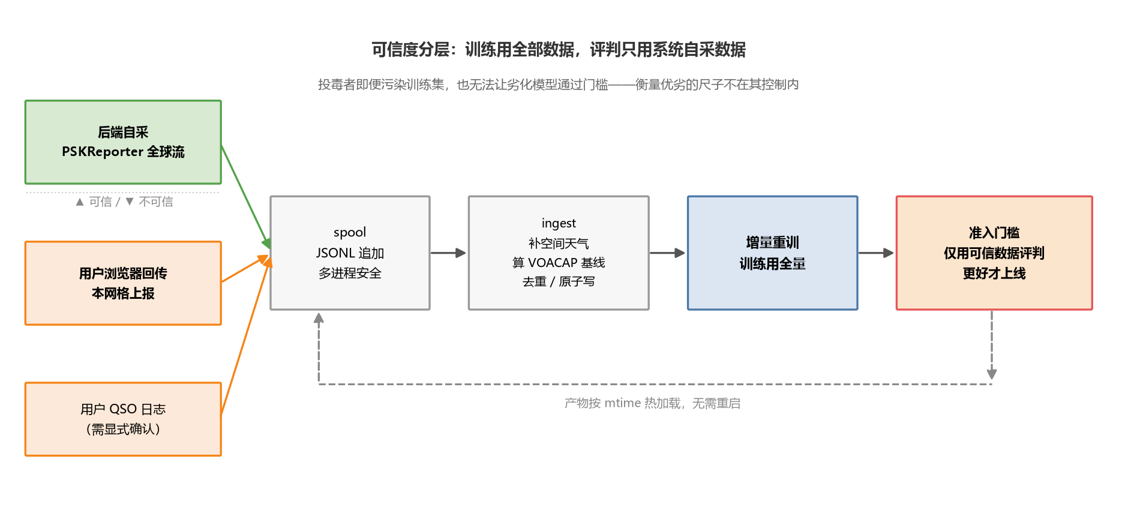
运行系统
15
训练数据与准入证据采用不同可信度口径
PropCast｜论文 v55
Notes:
开放上报可作为候选拟合数据；模型早停验证和准入测试使用可信来源数据。候选仅在通过同轮准入比较时上线。来源：论文 v55，第 5.1–5.3 节。

Slide 16
运行验证｜2026-09-12 快照
16
运行快照：累计重训、上线与同轮准入表现
2,889,356
1,174
35
累积观测
自动重训
通过门槛上线
同轮可信测试集
8.596 → 8.293 dB
RMSE 改善 3.53%
本轮改善 3.53%，超过 0.2% 准入门槛
PropCast｜论文 v55
Notes:
截至 2026-09-12 的运行记录包含 1,174 次自动重训、35 次上线。候选与在役模型在当轮可信测试集上的 RMSE 分别为 8.293 和 8.596 dB；跨轮测试集构成会变，RMSE 轨迹不能直接解释为模型纵向变化。来源：论文 v55，第 5.2 节。

Slide 17
运行验证｜新增来源
17
新增来源切片误差下降，历史子集基本持平
−14.63%
+0.08%
新采 PSKReporter 切片 RMSE 比较值下降
历史子集 RMSE 上升
时间覆盖约两天，处于一个月份和一种太阳活动水平。
PropCast｜论文 v55
Notes:
早期 PSKReporter 切片 RMSE 比较值下降 14.63%，历史子集上升 0.08%。该切片约两天，覆盖一个月份和一种太阳活动水平，不能区分传播信息增益与来源适配。来源：论文 v55 摘要与第 5.2、5.4 节。

Slide 18
结论与后续工作
18
主要发现与后续验证
01
物理基线与残差学习在既定 12 折协议下取得较低汇总误差。
02
支撑自适应正则化降低开发阶段折间误差；低支撑区表现待验证。
03
持续学习系统实现来源分层与同轮准入，运行记录呈现规则执行情况。
下一步
冻结未来测试窗；补足失败事件与校准数据；先制定用户日志的数据治理规则。
PropCast｜论文 v55
Notes:
结论适用于成功接收报告及既定评价协议。可靠度评分尚未经验校准，用户日志治理规则尚未制定。后续工作见第 6 章；结论见第 7 章。

Slide 19
答疑
基于众包接收报告的短波链路名义 SNR 残差预测与持续学习系统
PropCast｜论文 v55
Notes:
答疑重点：评估协议、特征消融、新增来源切片、运行期准入与日志治理。

